Slide 1
사다리 게임에 절대 걸리지 않는 법
발표자 : 김도희

Slide 2
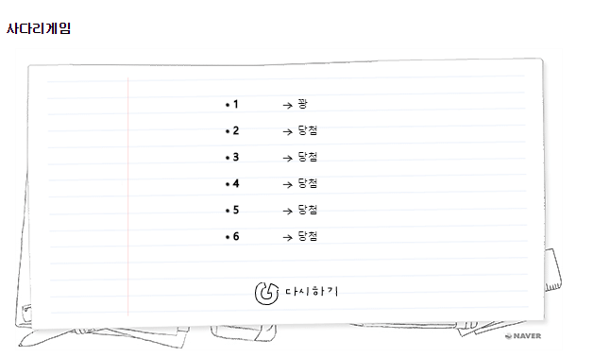
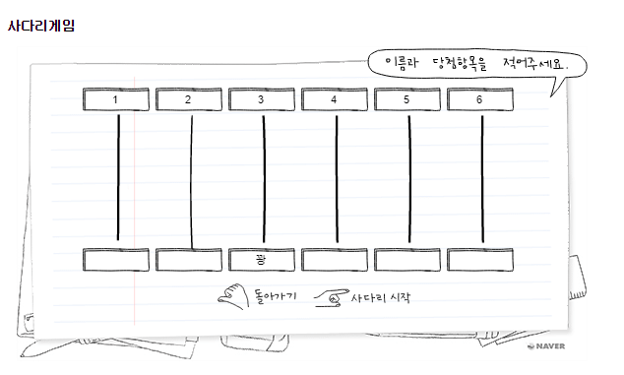
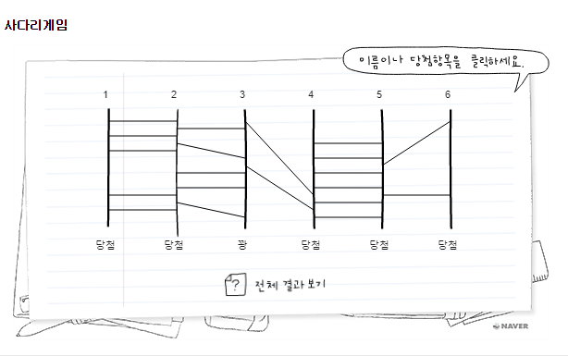
과연 어떤 번호가 가장 안 걸릴까?

Slide 3
사다리 게임
사실 불공정한 게임이다?!

Slide 4
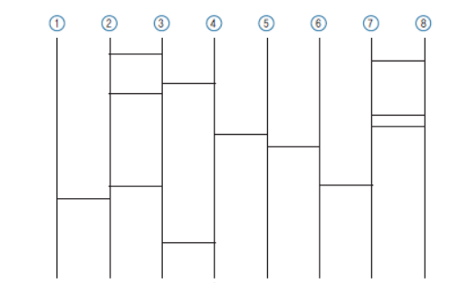
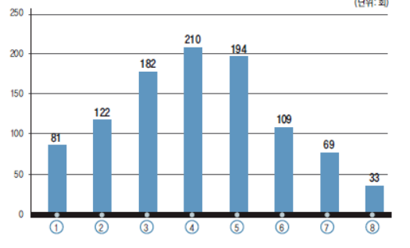
출처 : http://docs.likejazz.com/ghost-leg-probabilities/

Slide 5
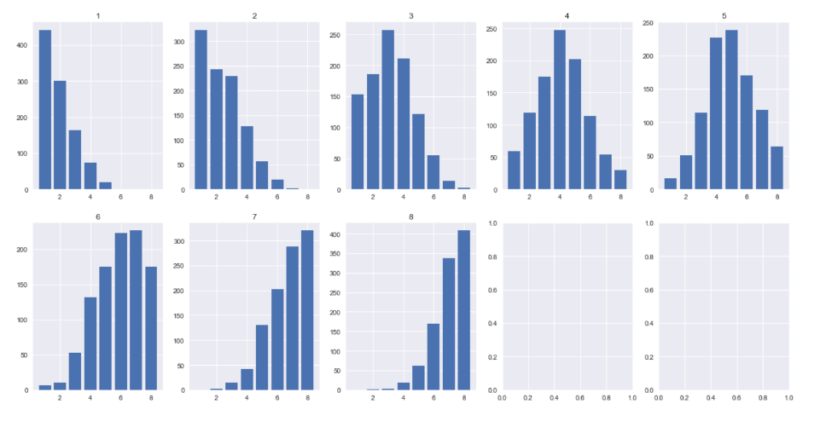
같은 조건(8개의 다리, 12개의 계단, 1,000번 반복)으로 출발지에 따른 결과 분포
끝에서 끝까지 닿지도 않는다..

Slide 6
사다리 게임
정말 불공정한 게임일까?!
왜
끝에서 끝까지 닿지 않을까..

Slide 7
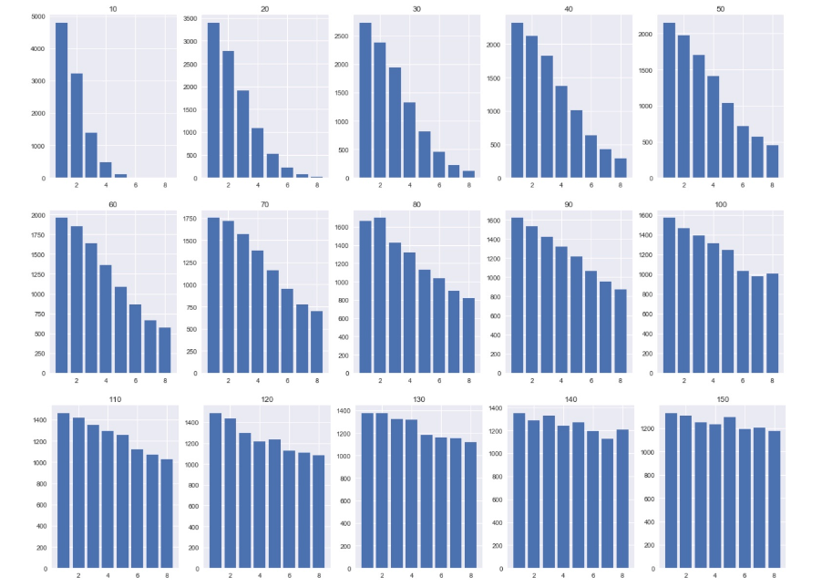
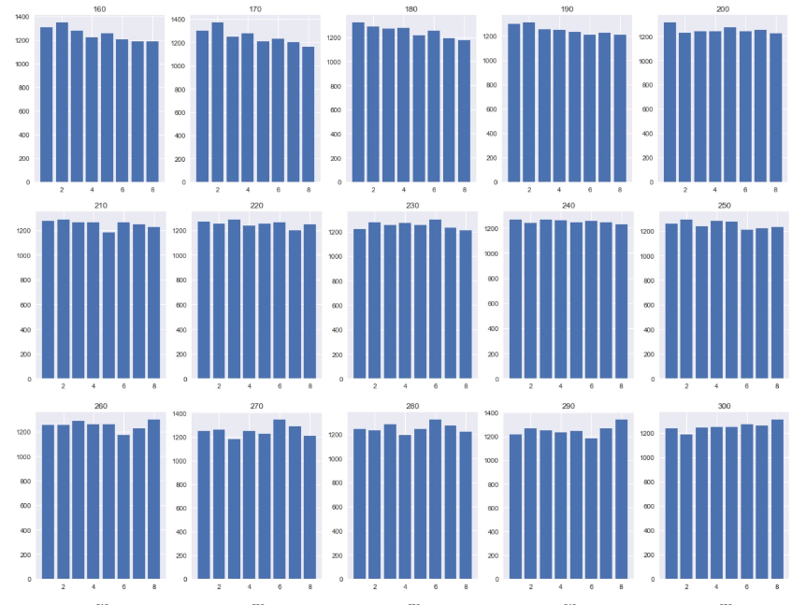
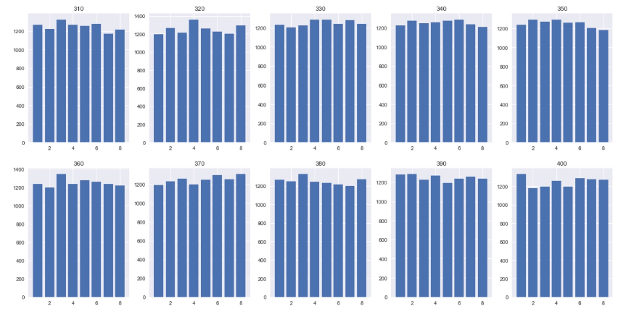
선이 부족해서 인가?.....
균등 분포가 95% 이상을 보이는 지점은 약 300개 이상 일 때 임을 찾아냈다.
그럼 어디 한 번 선을 늘려보자!
서서히 균등 해진다.
오른쪽으로 갈수록 선의 수가 증가한 사다리타기의 결과이다.

Slide 8
결과적으로
현실에서는 어렵다.
- 충분히 많은 계단을 그리면(8명이 참가할 경우 최소한 300개) 도착점은 고르게 분포
- 따라서, 확률적으로 낮은 곳을 택하는 것이 유리하므로 , 출발점은 도착점에서 가능한 먼 곳을 택한다.

